Slide 1

Autonomous Driving Opened Project

Slide 2
TB3 자율주행 1기 일정
2017/03/29 – 첫 모임 (내용 전달 / 인사 / 배정)
2017/04/05 – TURTLEBOT3 조립 및 간단 구동
2017/04/12 – TURTLEBOT3 SLAM & Navigation 예제 체험
2017/04/19 – TURTLEBOT3 Lane Following @ DT 예제 체험
2017/04/26 – 각 예제 추가 체험 예비일
2017/05/03 – 조별 아이디어 / 연구 스케줄 발표회
2017/05/10 – 맵 제작
2017/05/17 ~ 06/07 (약 2주) – * 조별 연구
2017/06/14 – 조별 연구 결과물 발표
2017/06/21 – 5명팀 론칭 / 조립 / 역할 조율 및 인계 회의
2017/06/28 ~ 07/30 (약 4주) – 팀별 연구
2017/08/02 – 팀대항 대회
2017/08/09 – 결과물 발표
2017/08/16 ~ 09/06 (약 3주) – 자율 연구
* 진행자 5/31, 6/07 불참

Slide 3
TURTLEBOT3 셋업 (1시간)
ML 조
SE 조
VR 조
제어 조
LIDAR 조
셋업하는 동안 제품 Feedback 진행

Slide 4
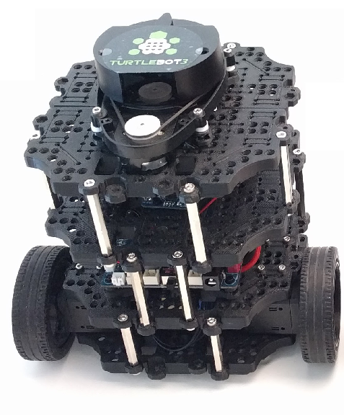
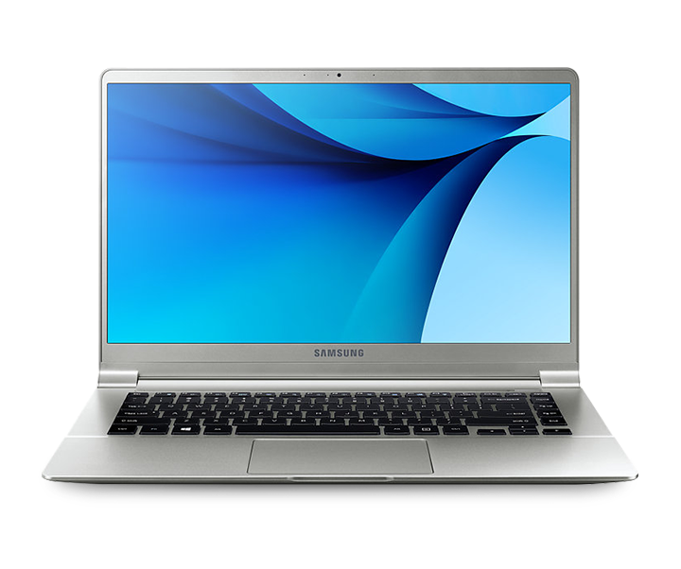
TURTLEBOT3 셋업 (1시간)
동봉된 uSDCard 에 이미지 굽기
OpenCR F/W 굽기
TURTLEBOT3 페이지 참조하여 Laptop 및 SBC 의 ROS Install
조립 설명서 참조하여 조립
구동 테스트

Slide 5
TURTLEBOT3 구동 테스트
OpenCR 버튼 테스트
http://turtlebot3.robotis.com/en/latest/appendix_opencr.html
RC100 테스트
키보드 테스트

Slide 6
GITHUB 이야기
GITHUB 이란?

Slide 7
마무리
TURTLEBOT3 및 기타 자재는 이 시간 끝나고 반드시 반납!!

Slide 8
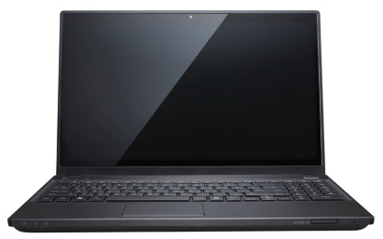
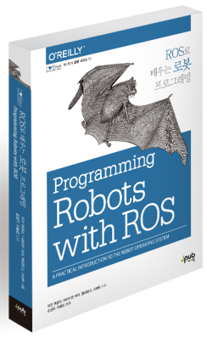

다음주 필요한 것들
우분투 16.04 가 설치된 노트북
ROS 에 관한 기본 지식
GITHUB 계정

Slide 9
끝

